Slide 1

1.7 单模光纤
1.单模光纤的基本分析
SMF是在一定工作波长下，传输基
模HE11模（或LP01模）的光纤。

Slide 2

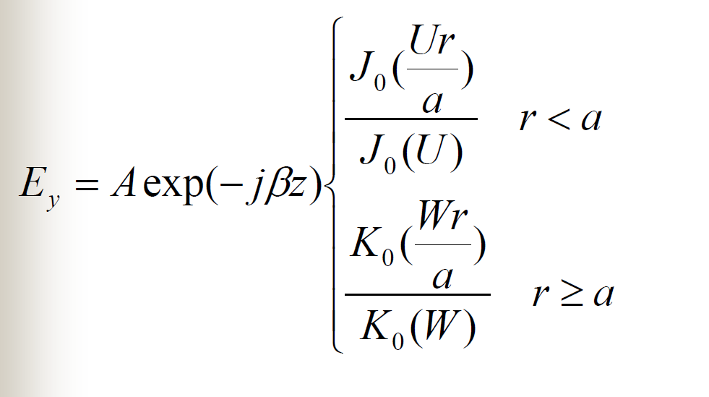
横向电场：

Slide 3

特征方程
UJ1 (U ) WK1 (W )
J 0 (U ) K 0 (W )
=
V = U + W
2
2
2
得到LP01模的传输常数β

Slide 4
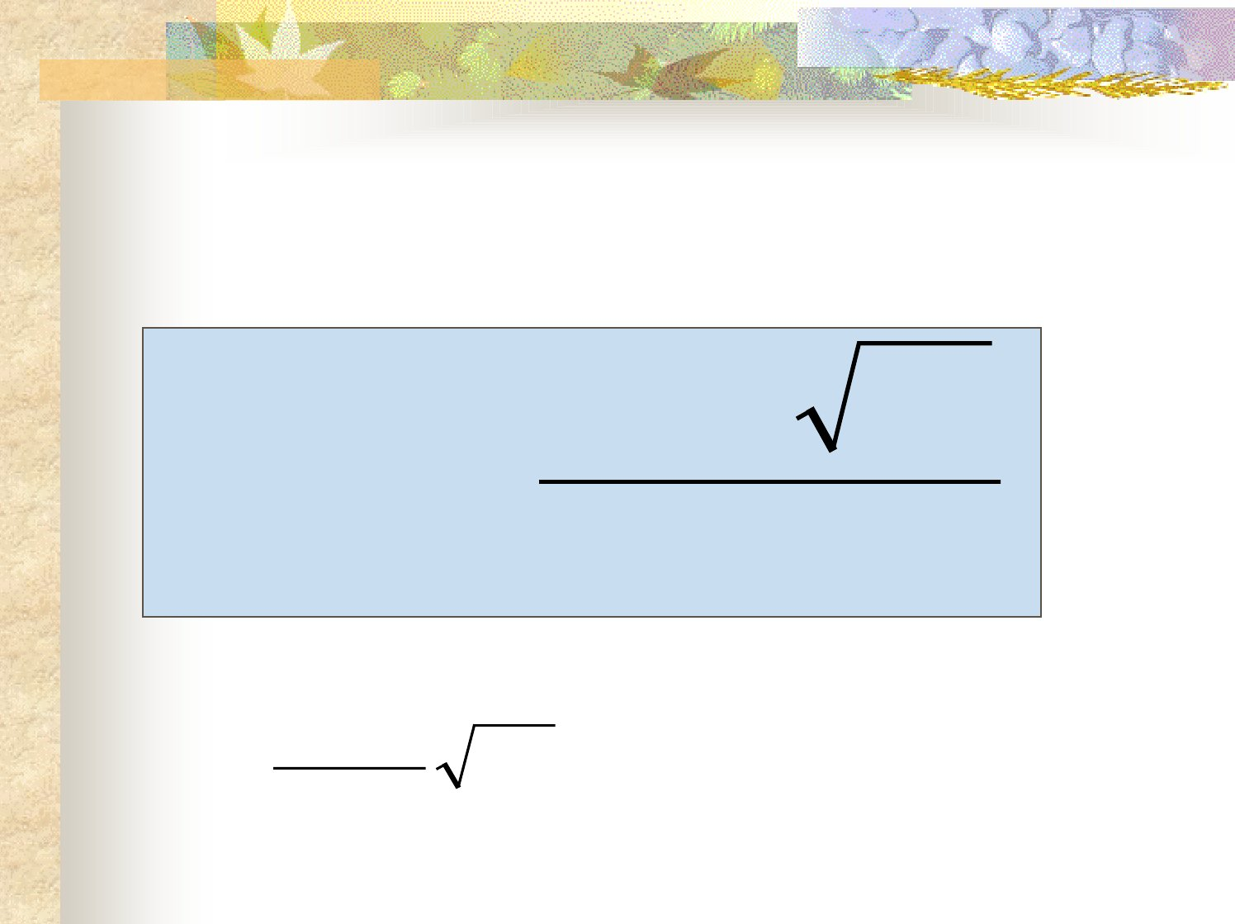
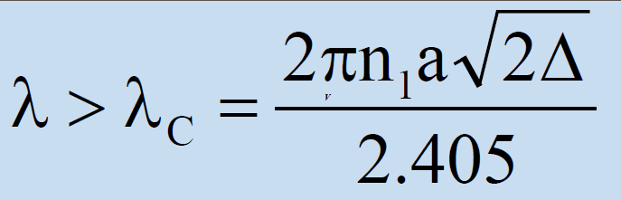
单模传输条件：
2πn1a
λ0
V＝
2Δ
Vc = 2.405

Slide 5
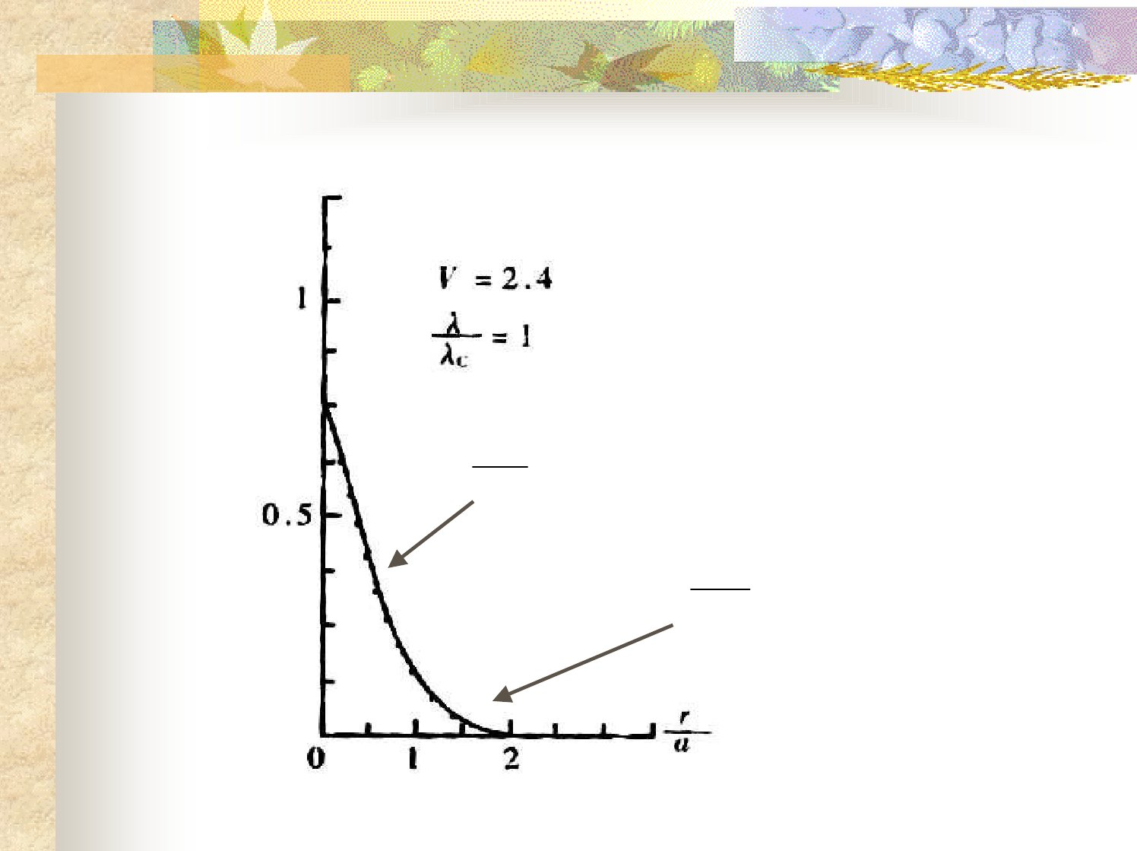
基模的场分布
Ur
J 0 ( )
a
Wr
K 0 ( )
a

Slide 6
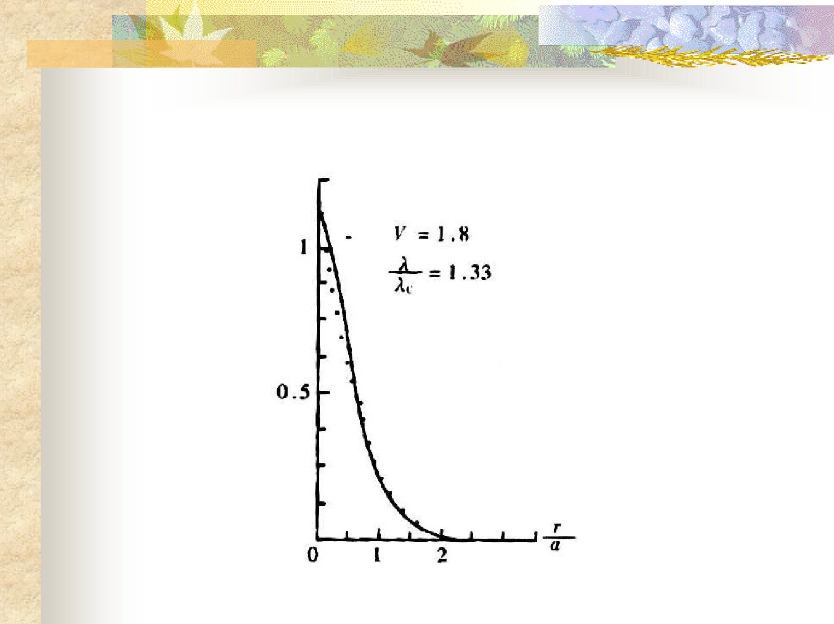

Slide 7

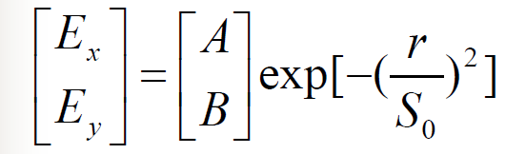
−
3
2
S0
= 0.65 +1.619V
+2.879V
−6
a
2S0为高斯场分布的1/e宽度,称作单模光
纤的模场直径.

Slide 8
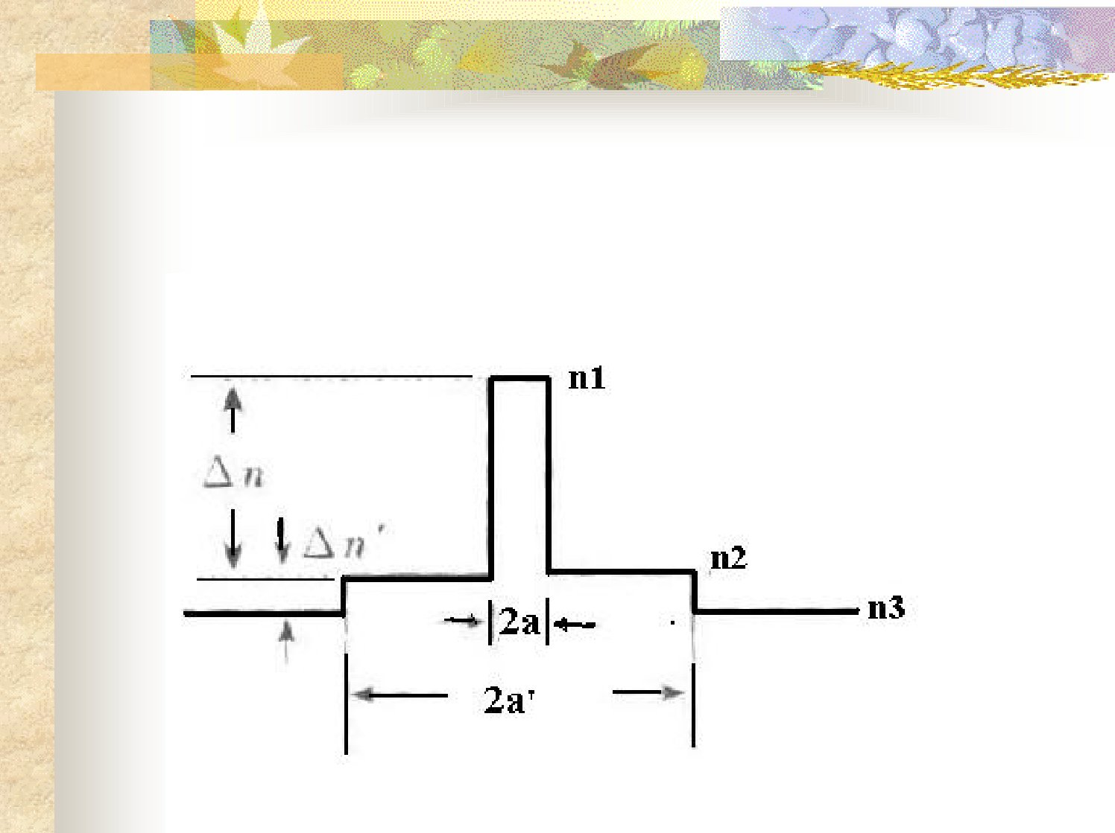
2. 单模光纤的结构
a.上凸型双包层

Slide 9
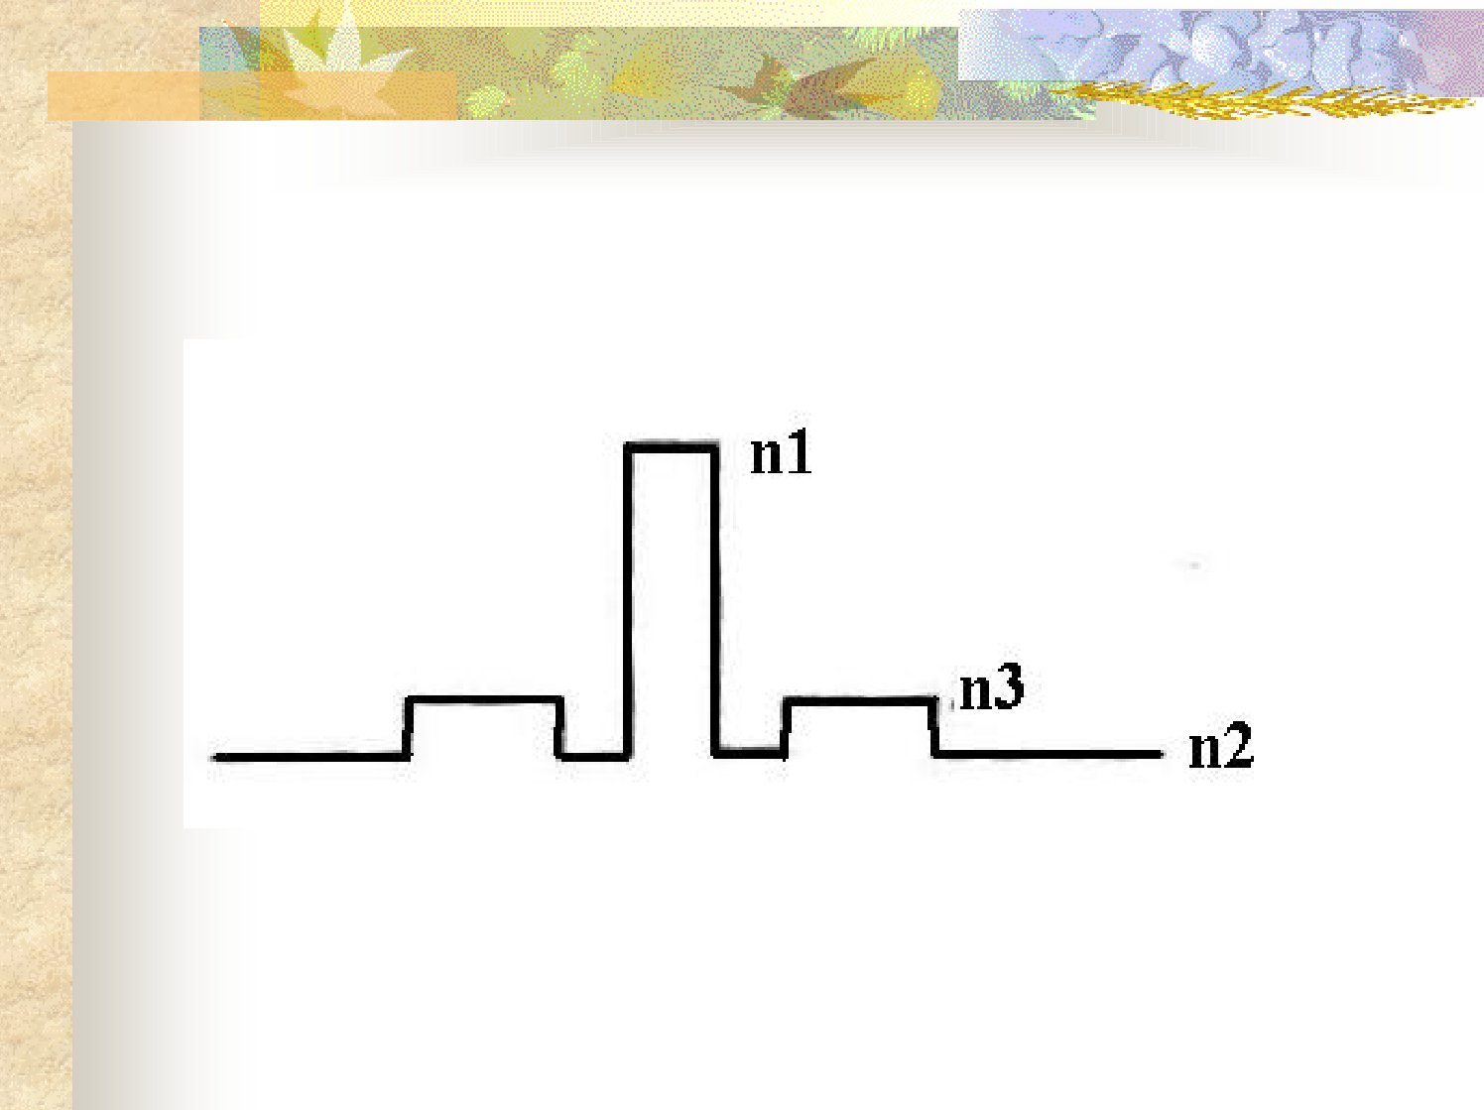
b.W型

Slide 10
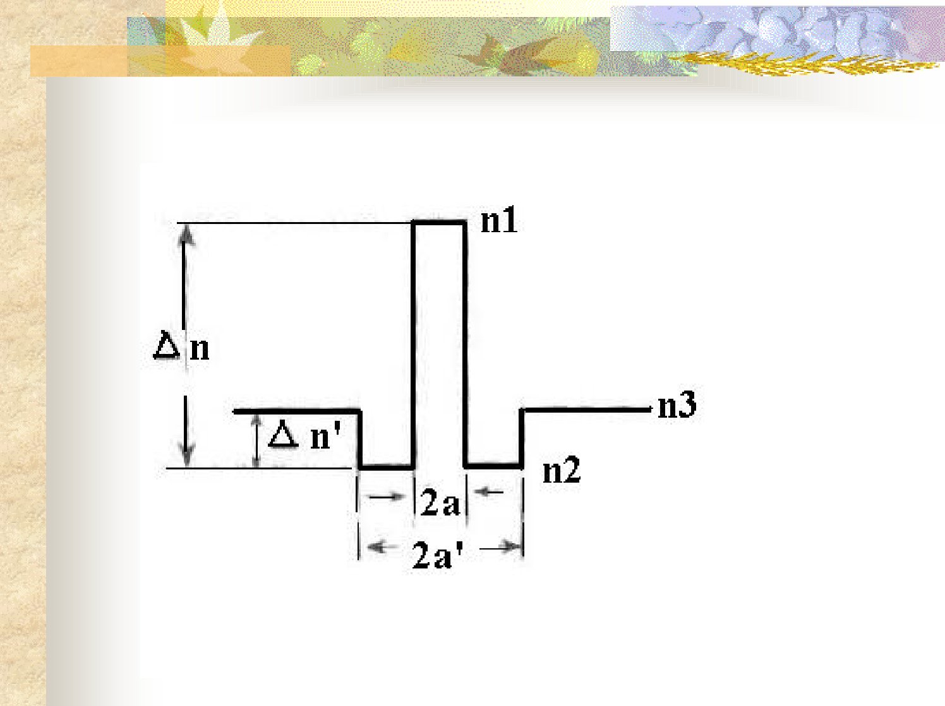
C.下凹型双包层

Slide 11
3.单模光纤的特性参数
■截止波长
■模场直径
■衰减系数（损耗系数）
■色度色散
■偏振和偏振模色散

Slide 12
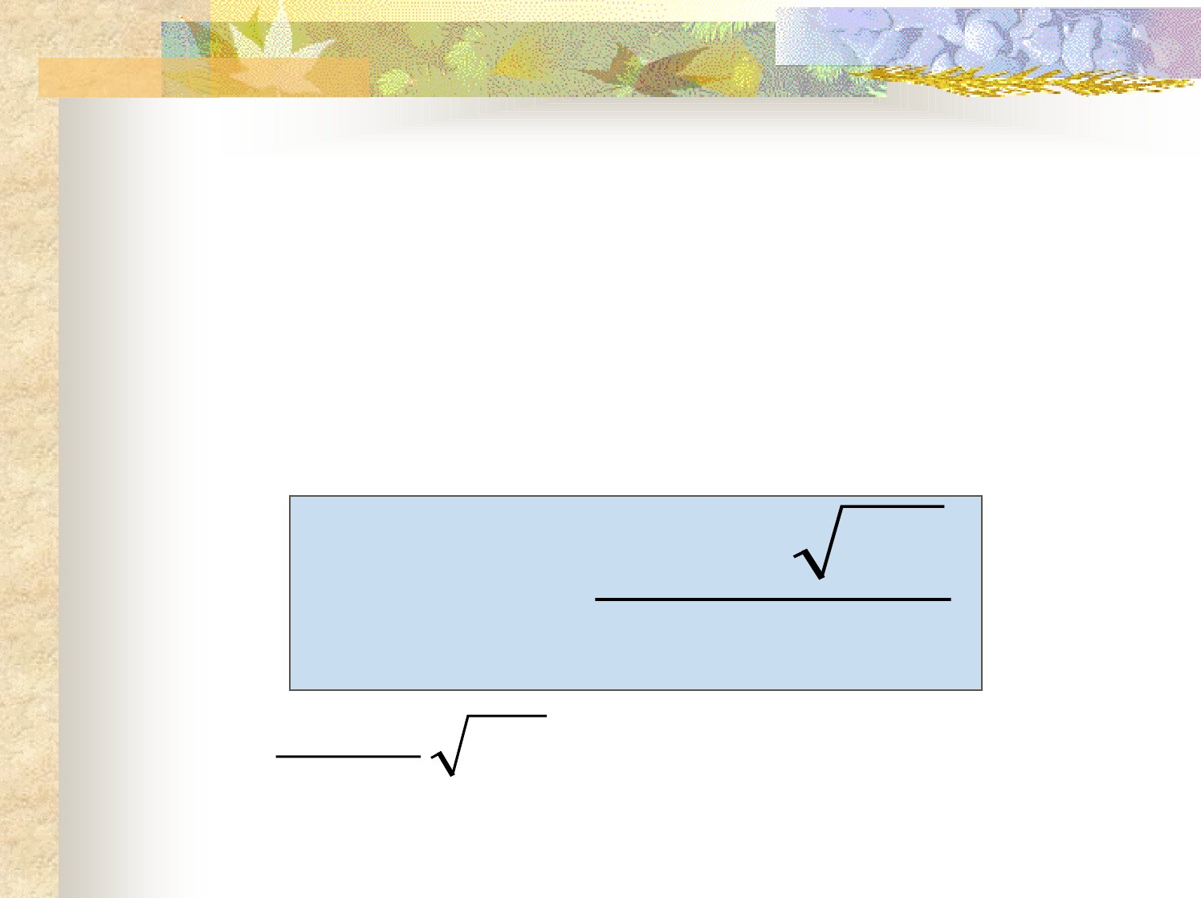
截止波长
光纤中的第一个高阶模截止时的
波长。 当工作波长大于单模光纤的截
止波长时，才能保证光纤工作在单模
状态。
2π n1 a 2 Δ
2 .405
Vc = 2.405
λ>λC =
2πn1a
λ0
V
V＝
2Δ

Slide 13
单模光纤的模场直径
■ 模场直径是单模光纤的一个重要参数
■ 模场直径描述单模光纤中光能集中的程度
■ 模场是光纤中基模的电场在光纤中的强度
分布

Slide 14
光纤的色度色散
光通过光纤时由于群速度与波长有
关而造成的脉冲展宽。
ps / nm . km
单位：

Slide 15
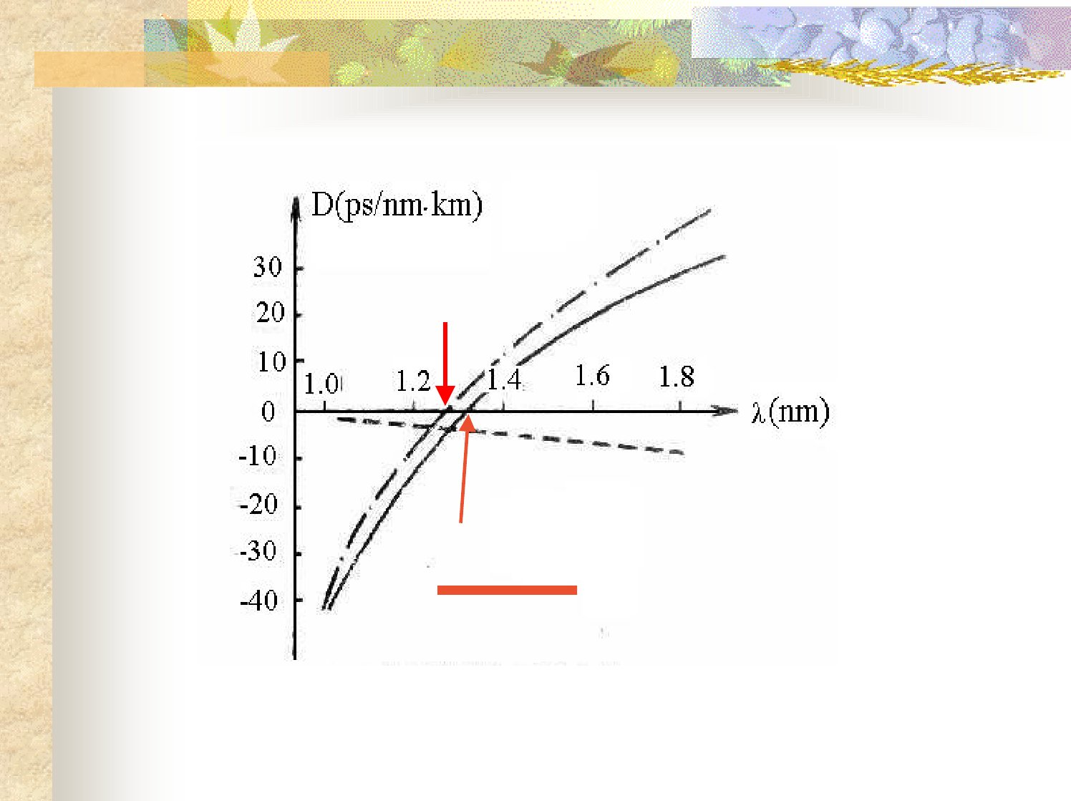
Dm
D
1270nm
1310nm
色散曲线
DW

Slide 16

色散的表示——色散系数
dτ
dλ
D(λ)=
(ps / nm.km)
色散：单位光源谱宽在单位长度
光纤上所引起的群时延差。

Slide 17
单模光纤的偏振和偏振模色散
当单模光纤的色度色散为0时，偏振模
色散成为色散的极限
1.
光纤的偏振对相干光纤通信、集成光路
等有重要的影响
2.
在传感器等方面有应用
3.

Slide 18
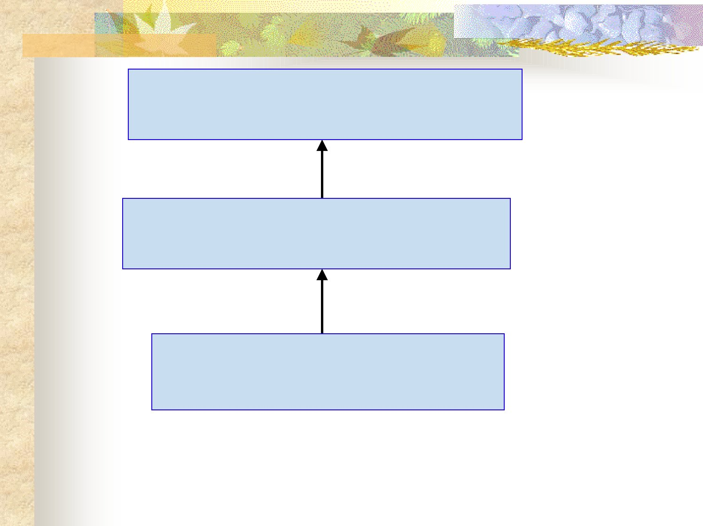
极化色散（偏振模色散）
双折射
光纤的不完善

Slide 19
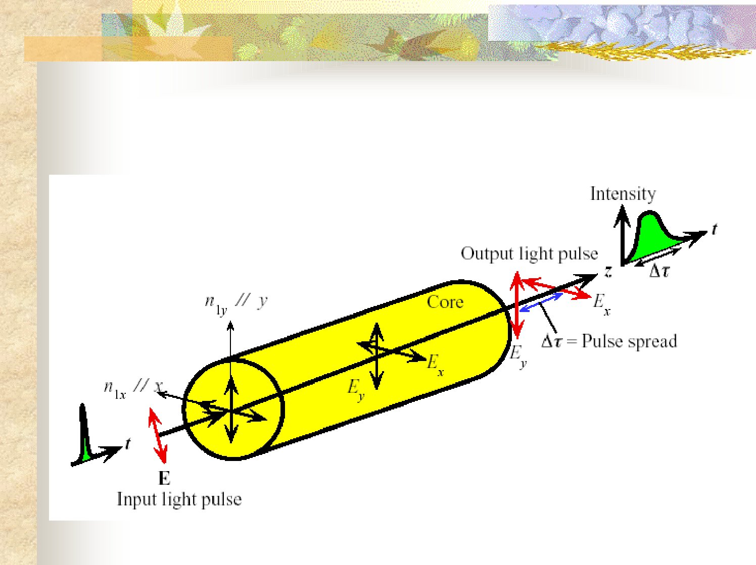
偏振模色散 (PMD)
现象

Slide 20
单模光纤的发展与演变
■ G.650
■ G.651
■ G.652光纤—常规单模光纤
■ G.653光纤—色散位移光纤
■ G.654光纤—在1550nm有最小损耗的单
模光纤
■ G.655光纤—非零色散位移光纤

Slide 21
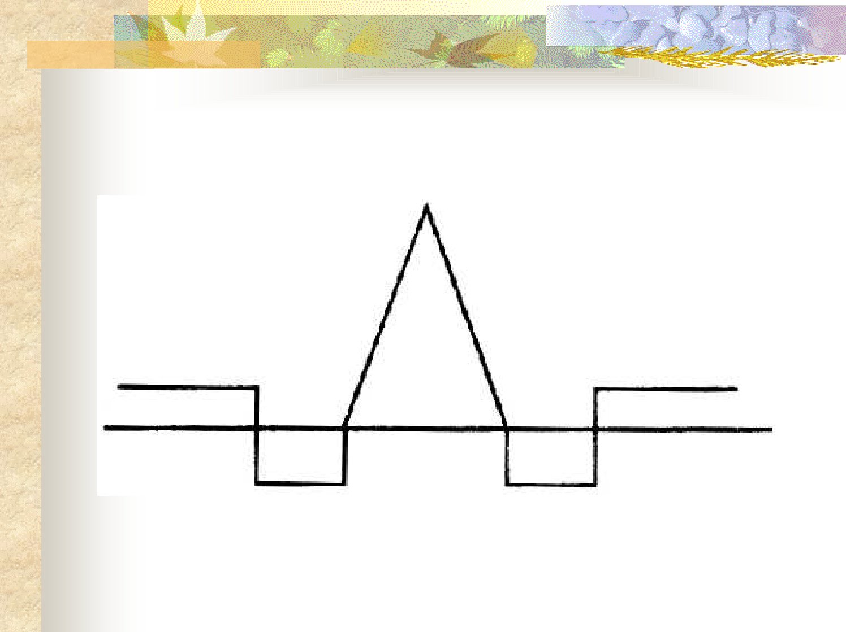
理想的三角形折射率分布光纤

Slide 22
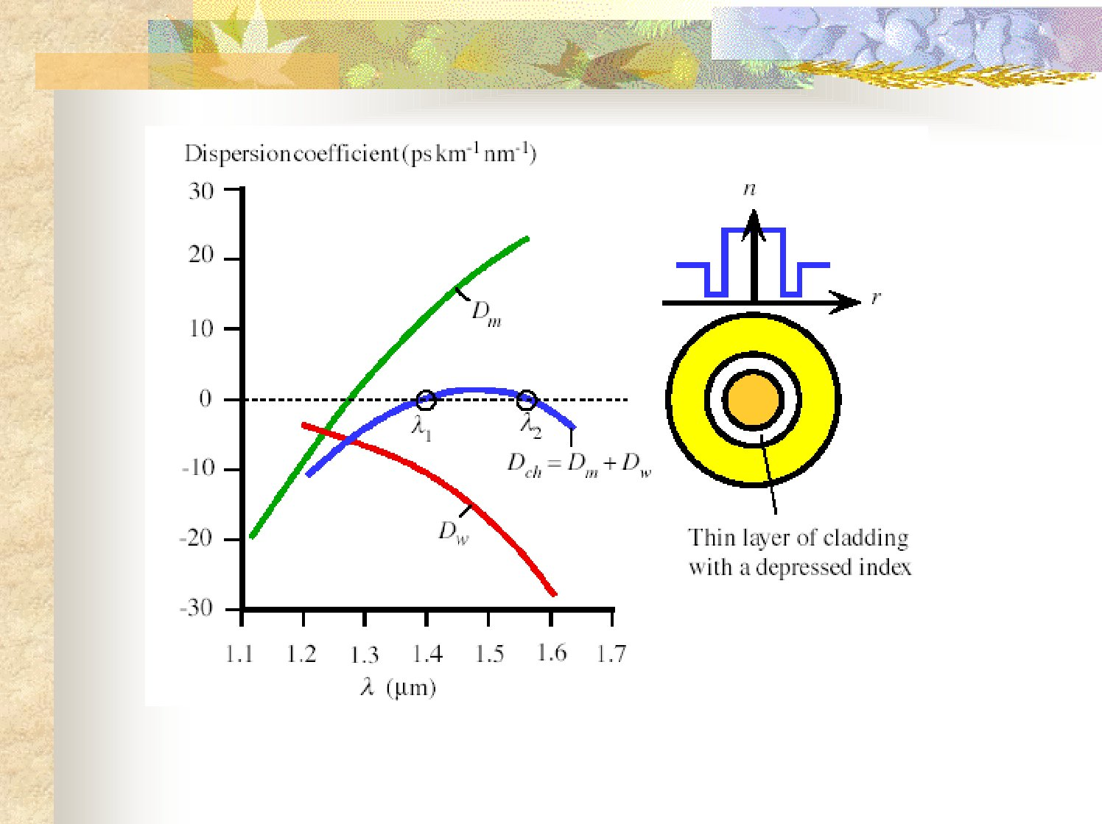
Dispersion flattened fiber

Slide 23
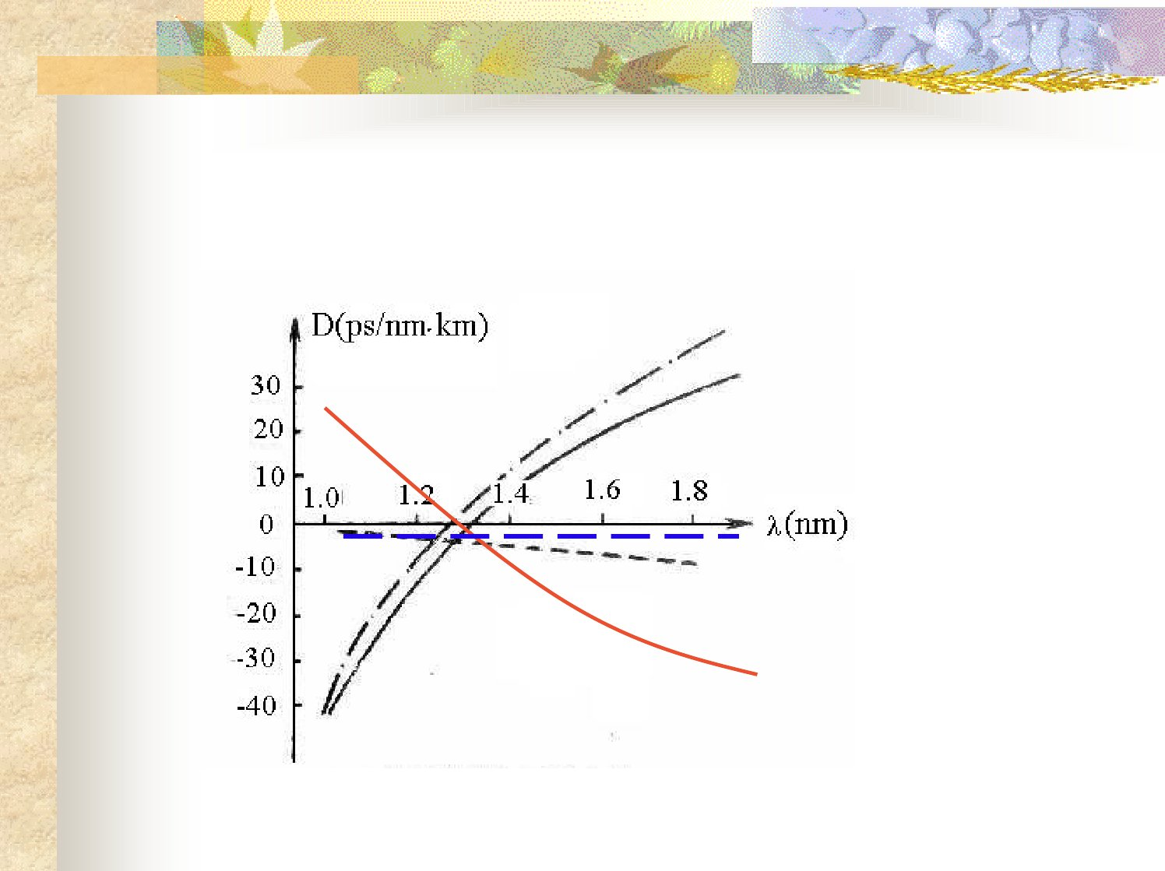
•色散补偿光纤

Slide 24
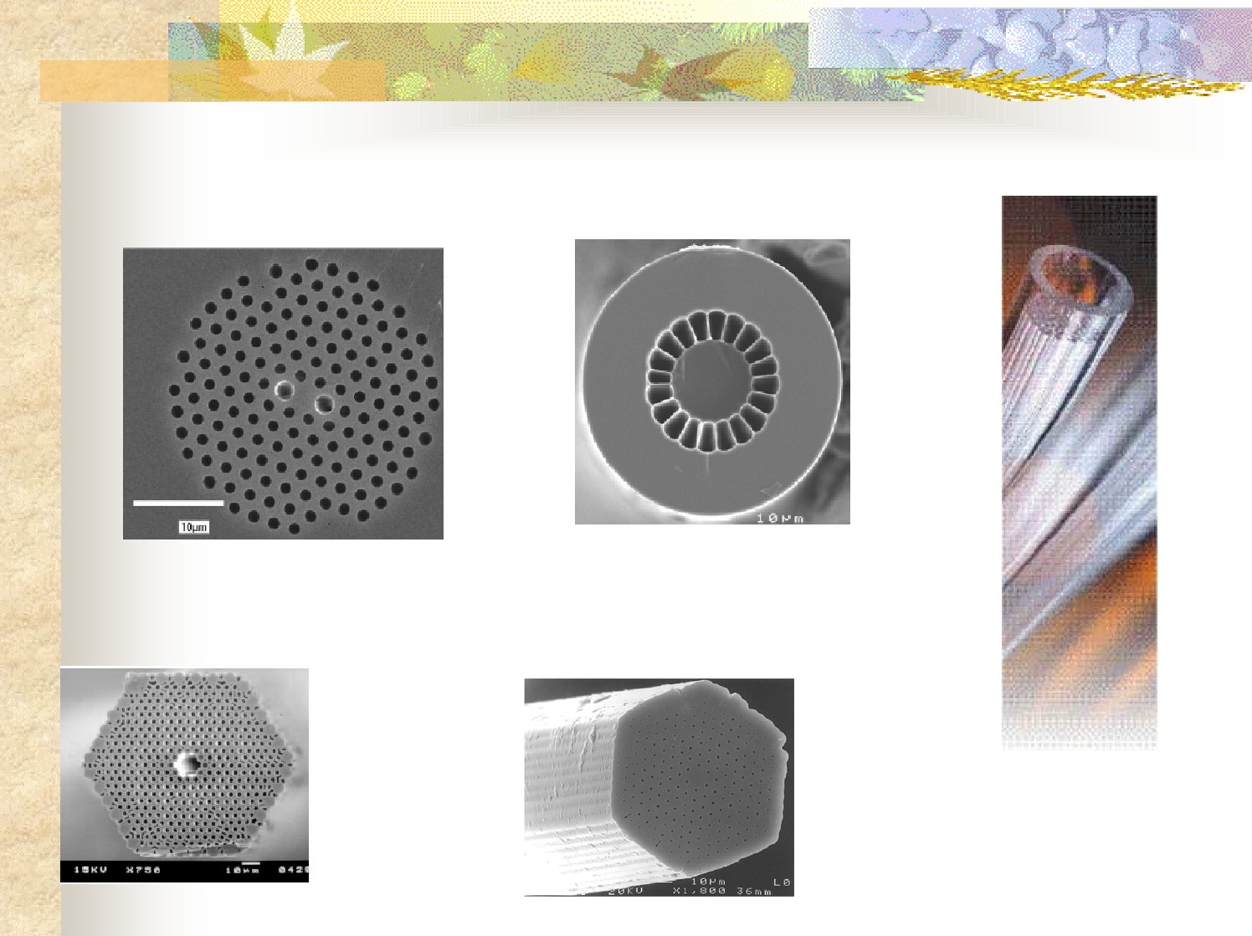
光子晶体光纤
高双折射光纤
全内反射光
子晶体光纤
超大数值孔径
光子禁带光
子晶体光纤

Slide 25
习题：
1.阶跃型单模光纤的n₁＝1.45，λ＝1.31µm，
问：若∆＝0.2时，为保证单模传输，光纤
芯子半径a＝？若a＝4 μm时，为保证单模
传输，相对折射率差∆＝?
2.一多模阶跃型光纤，长度15km，纤芯折
射率为1.47，包层折射率为1.45，问最高阶
模与最低阶模之间的时延差为多少？

Slide 26
1.光纤通信的主要优点
2.在阶跃单模光纤中只存在什么模
式 ？
3.光纤的主要传输参数 是什么？
是如何表征的？

